Slide 1

Java Script
4-е занятие

Slide 2

Циклы
В любом языке программирования циклы играют очень важную роль. Без них многие функции языка попросту являются ненужными. Что же такое циклы?
Циклы - это определённый последовательный код, мы можем указать его начало, конец, а так же указать, что именно будет повторяться в цикле. При этом мы можем указывать, когда нужно выйти из цикла, что-то совершить на каком-то этапе и так далее.
Как вы думаете, зачем нам могут понадобится циклы?
it-courses.by

Slide 3
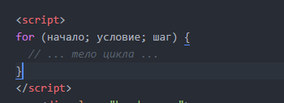
Первый цикл (синктаксис)
it-courses.by

Slide 4
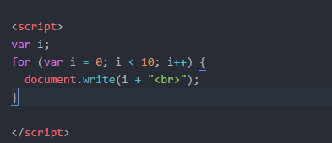
Пробуем...
it-courses.by

Slide 5
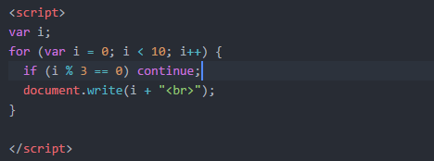
Чуть чуть усложним
it-courses.by

Slide 6
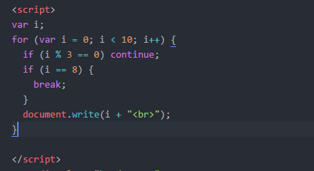
И ещё немного усложним
it-courses.by

Slide 7
Задание 1:
Вывести все чётные числа в промежутке от 17 до 29, кроме последнего чётного числа.
it-courses.by

Slide 8
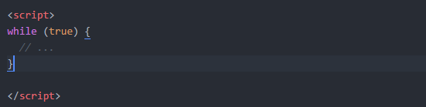
Цикл while
it-courses.by

Slide 9
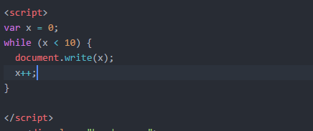
Пробуем!
it-courses.by

Slide 10
Задание 2:
Теперь попробуем написать такой же скрипт, но при каждом шаге переменную увеличивать на 2, а не на 1.
it-courses.by

Slide 11
Задание 3:
А теперь добавляем выход из цикла на предпоследнем шаге.
it-courses.by

Slide 12
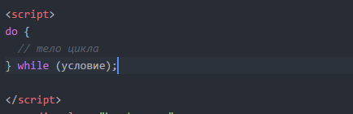
Цикл do while (синтаксис)
it-courses.by

Slide 13
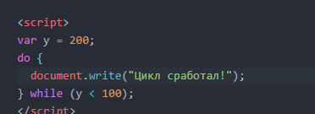
Пробуем:
it-courses.by

Slide 14
Задание 4:
Написать цикл, который просит у пользователя написать чётное число больше 20.
И запрашивает снова пока пользователь не ввёдет подходящее число либо не нажмёт “cancel”.
it-courses.by

